Slide 1
TSF4G-DR(Data Representation)
-数据表示中间件
互动娱乐研发中心架构平台组

Slide 2
修订历史
版本 | 曾用标题 | 修订者 | 完成时间(倒序)
1.0 |  | jackyai | 27/08/2009
1.1 |  | flyma | 26/07/2011

Slide 3

目录
需求
设计思想
使用
性能
探索

Slide 4
为什么需要DR(1)
【背景】
从前，FO也是手工编解码通信协议的，
经常遇到下面的场景：
前台程序：“怎么今天一来，昨天调试好的功能，今天服务器没响应
了？down了？”
后台程序：“进程绝对没down，一定是你改动哪里了。”
争论n分钟。。。
检查n分钟。。。
哦！原因找到：
客户端为了开发新功能，协议编码函数里加了一个字段，服务器没有同步，解码发来的协议失败了。
老大们一合计，不行，不能再这样了，要一劳永逸解决这个问题，要实现编解码的自动化。
DR技术就这样产生了。。。

Slide 5

为什么需要DR(2)
“Algorithms＋ Data Structures＝ Programs”-计算机科学家尼克劳斯.沃思(Niklaus Wirth)
数据是游戏系统中最重要的元素
游戏系统中并存着大量复杂而异构的数据
  以MMOG用户数据为例，单个角色的数据有40-80K.
  游戏系统版本变更频繁，导致游戏系统中存在多个版本的用户数据。
Notes:
“程序=算法+数据结构“ 的出处？
著明的瑞士计算机科学家沃思（N.Wirth)教授(84年图灵奖获得者)提出“程序=算法+数据结构“的说法，这里的数据结构是指数据的逻辑结构和存储结构，算法是对运算的描述。
什么是数据结构？
数据结构一般包括三个方面：
１.数据元素之间的逻辑关系，也称逻辑结构。
２.数据元素及其关系在计算机存储器内的表示，也称存储结构。
３.数据元素的运算，对数据的操作。
具体来说逻辑结构是实际问题的数学模型，存储结构是逻辑结构用计算机语言的实现，它是依赖于计算机语言的。
程序本身应该是人们对实际问题提出一个抽象的模型，再应用计算机手段实现。换言之，程序就是以计算机为媒介对现实情况的再现，当然并不是简单的模拟。 这种说法是对程序设计目的和程序形成的一个概括，而并不是告诉你程序设计的一个具体过程。

Slide 6
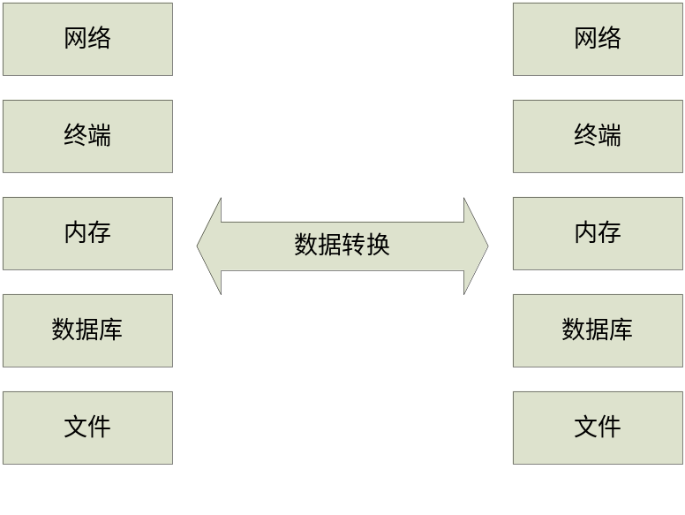
为什么需要DR(3)
复杂异构数据需要做各种形式的转换

Slide 7
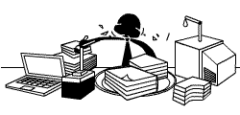
为什么需要DR(4)
复杂异构数据的各种转换处理，这种枯燥的转换编码不仅占用了大量开发时间，而且容易出错！
这种与业务逻辑无关的转换处理为什么不自动化呢！

Slide 8
设计思想

Slide 9
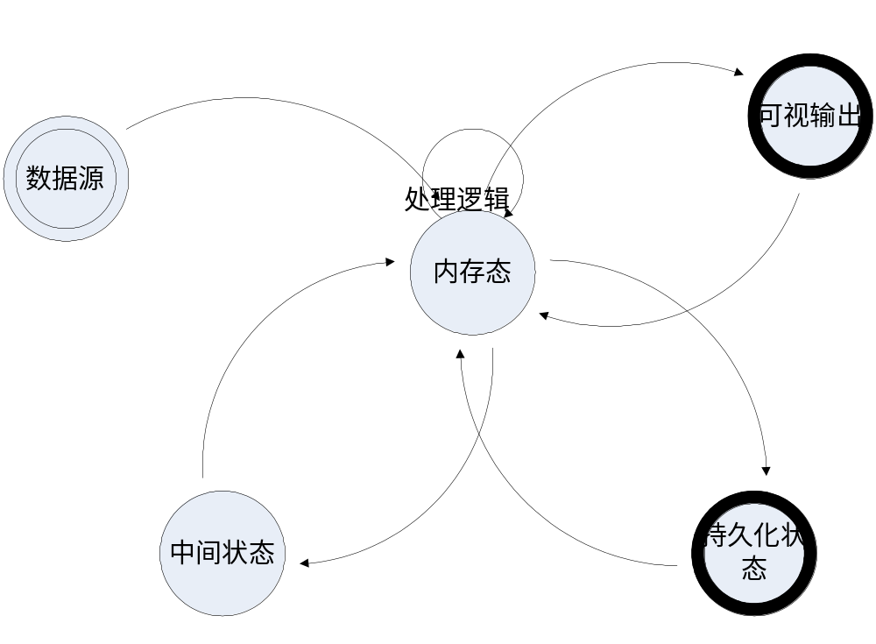
设计思想
数据转换处理以内存数据为中心

Slide 10
设计思想
  抛开数据的具体业务逻辑，将数据描述出来。
  对数据的描述包含其在内存存储结构的信息，内存存储结构与编程语言相关，我们选择C语言。
  对数据的描述也包含对数据进行操作的语义信息。
  描述数据的数据我们称为元数据，我们采用XML来描述元数据。
  类似于泛型编程，利用数据描述，我们可以实现一套与业务逻辑无关的数据转换处理引擎。

Slide 11
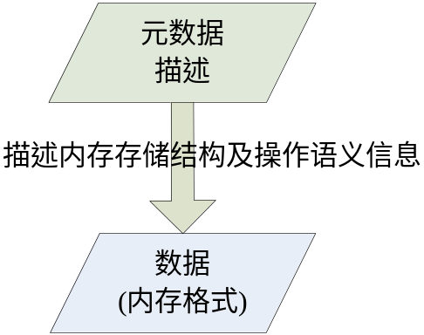
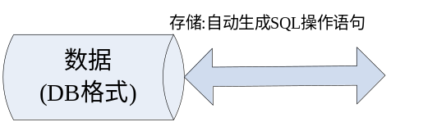
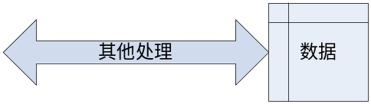
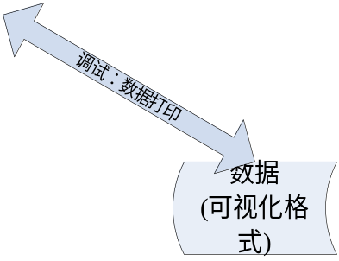
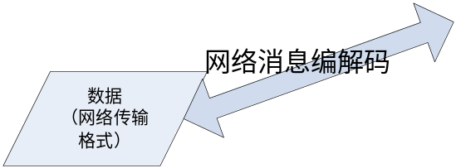
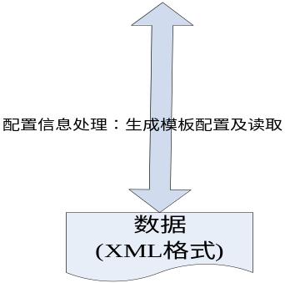
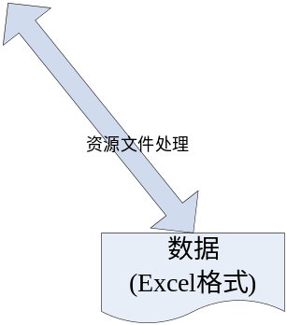
设计思想
描述数据的内存存储结构及相关处理操作的语义信息。
基于描述信息可实现很多与数据业务逻辑无关的处理操作。

Slide 12
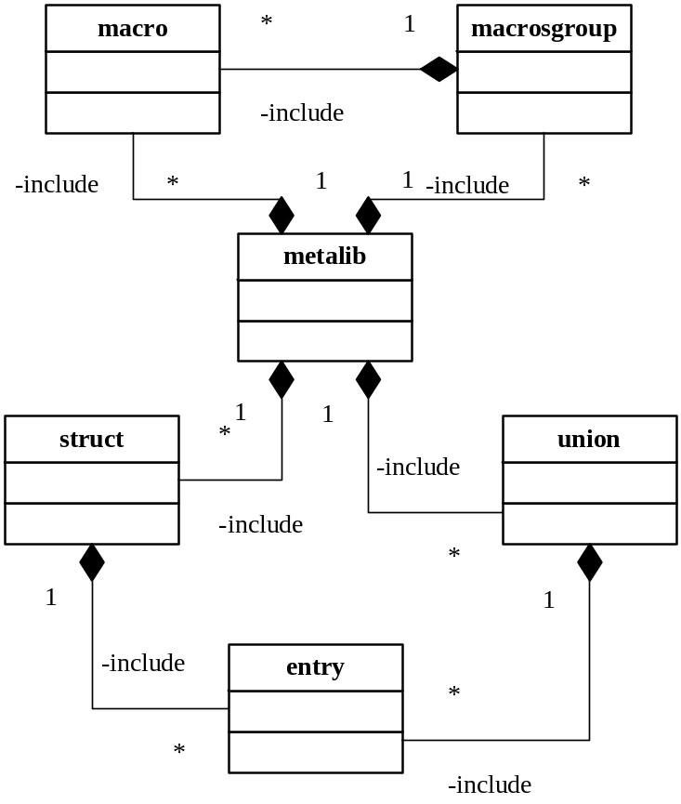
元数据描述
元数据描述库-数据描述信息的集合
metalib->Meta(struct/union)->Entry
元数据描述规则参见《TSF4G-DR-元数据描述规则》

Slide 13
元数据描述-metalib元素
属性
  name：类似名字空间
  version：数据剪裁的基准
  targetsetversion：元数据版本，目前属性值为1
元素
  Macro
  Macrosgroup
  Struct
  union

Slide 14
元数据描述
基本结构
  Xml文件头
    <?xml version="1.0" encoding="GBK" standalone="yes" ?>
  根元素
    metalib，表明此xml文档的内容为数据描述的集合
通用属性
  name
  version
  desc
  id
  cname

Slide 15
元数据描述-name属性
metalib元素的name属性值类似于C++中的名字空间
一个metalib可以用多个xml来定义，但这些xml文件中的name属性值必须相同，除非其属性值为空串
同一个metalib中所有struct的name属性值必须唯一
同一个struct中所有entry的name属性值必须唯一
同一个union中可以出现name属性值相同的多个entry，但这些entry的type属性必须相同，并且id属性必须不同

Slide 16
元数据描述-version属性
metalib元素的version属性指明描述库的当前版本号，只要描述信息发生了变化，该版本号就必须同步保持变化。库版本号永远只能增加，不能减少
Meta的version属性指明其基准版本号，其值为该meta创建时metalib的版本号，以指明此结构是在哪个版本中添加的
元数据成员（entry）的version属性明该entry被添加时的库版本号。缺省继承它所在的meta的基准版本号，否则需要通过version属性标示
meta当前版本号为其成员中版本号的最大值
对macro/macrosgroup而言，version属性无意义

Slide 17
元数据描述-version属性
<?xml version="1.0" encoding="GBK" standalone="yes" ?>
<metalib tagsetversion="1" name="net" version=“2">
<struct name="PkgHead" version="1" versionindicator="version" >
<entry name="version" type="smallint" defaultvalue="1" />
<entry name="cmd" type="smallint" />
<entry name="pkglen" type="smallint" />
</struct>
<struct name="CmdLogin" version=“1" desc="登录消息体">
<entry name="name" type="string" size=“128" />
<entry name=“uin" type=“int" version= "2" />
</struct>
</metalib>

Slide 18
元数据描述-targetsetversion属性
Targetsetversion
该属性用来支持元数据自身的升级，目前该属性的值只能为1

Slide 19
元数据描述-macro元素
  与C语言中宏的意义类似
属性
  value：表示改macro代码的值
  约束：只能表示整数数值
子元素
  无
示例
<macro name="MAX_BODY_LEN" value="32000"
desc=“消息体最大长度 " />

Slide 20
元数据描述-macrosgroup元素
与C语言中enum的意义类似
属性
子元素
  macro
示例
<macrosgroup name=”MsgID” desc=”通信消息ID定义” >
<macro name=“MSG_ID_LOGIN" value="0" />
<macro name="MSG_ID_LOGOUT" value="1" />
</ macrosgroup >

Slide 21
元数据描述- include元素
属性
  file：需要包含的文件路径
  name：名称，可选
为什么需要 include元素？
  如果多个xml文件描述了一个metalib, 这些xml文件之间可能存在相互引用关系。那么在使用tdr工具时需要按照特定顺序指定各xml，保证被依赖的xml出现在列表前面。这样降低了tdr工具的易用性。例如，文件a.xml中引用了b.xml中定义的一个结构作为entry的type属性值。使用tdr生成.h文件时，只能使用如下命令./tdr -H b.xml a.xml， 而不能使用 ./tdr -H a.xml b.xml。
  引入了include元素后，用户只要在xml中通过include元素指定依赖的xml文件，就不需要在使用tdr工具时保证xml文件在列表 中的顺序。对于上例，如果在a.xml文件中通过include元素指定了需要依赖b.xml， 如下命令也是合法的： ./tdr -H a.xml b.xml
定义include元素需要遵循一定的约束，请参考《TSF4G-DR-元数据描述规则》

Slide 22
元数据描述- struct元素
属性
  version：基准版本号
  size：指明该struct的内存占用大小
  align：字节对齐
  versionindicator ：指明那个成员存储本结构体的当前版本
  sizeinfo :打包成网络消息时，长度信息的打包方式
  sortkey ：指定排序关键字
  ORM属性：primarykey，splittablefactor，splittablekey，splicttablerule
  dependonstruct
  uniqueentryname
元素
  entry

Slide 23
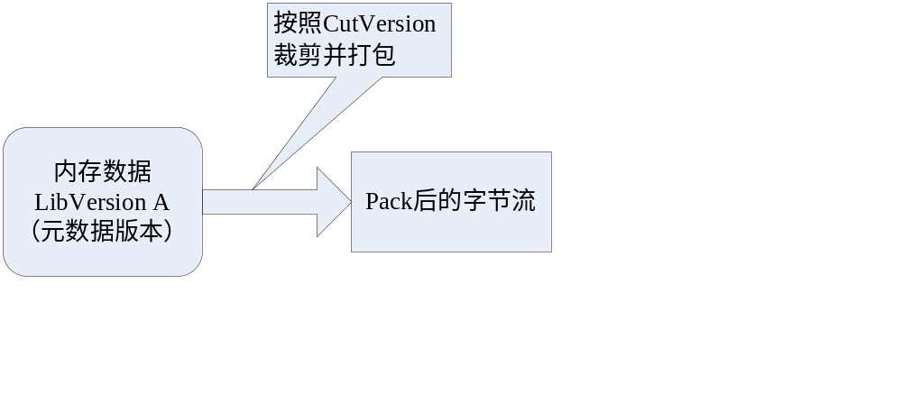
版本剪裁
结构的当前版本 <= 裁剪版本，那么所有成员都会打包
结构的当前版本 > 裁剪版本，那么所有版本号大于裁剪版本的成员会被被裁剪掉，而不会打包

Slide 24
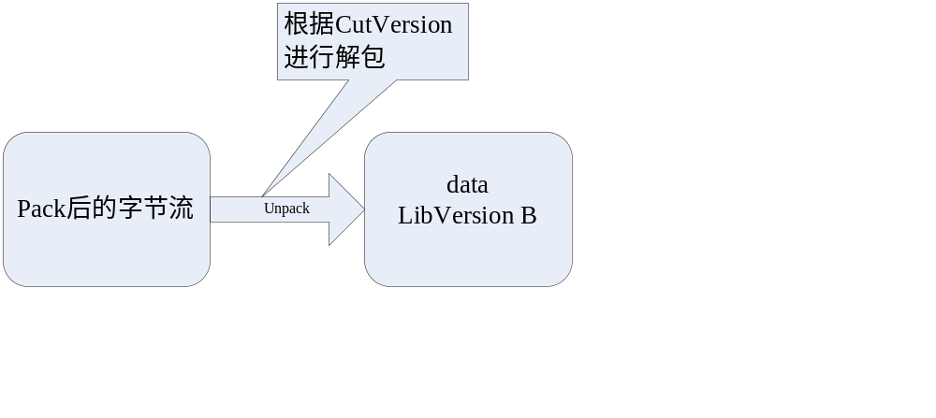
版本剪裁
如果CutVersion > VersionB 不能工作
如果VersionB >= CutVersion ，那么所有版本号大于CutVersion的成员被设置初始值，其他的成员仍然从打包字节流中恢复
交换信息前需交换数据描述库的版本号！

Slide 25
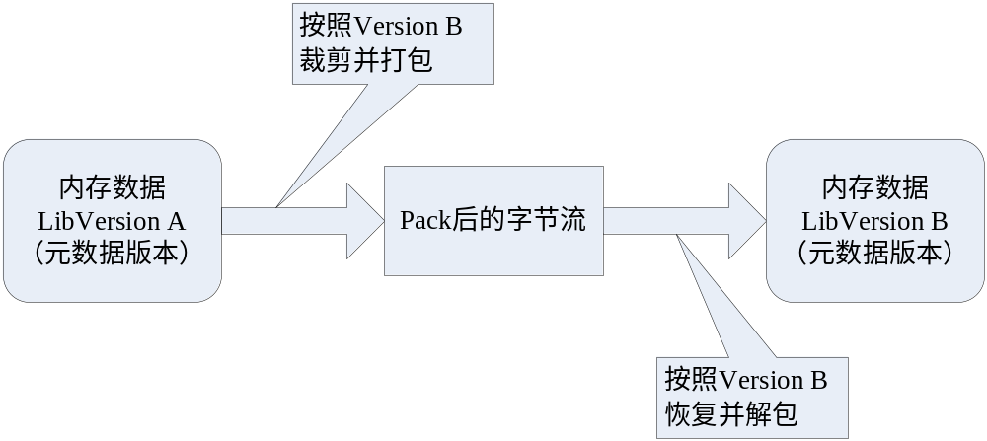
元数据描述-versionindicator 属性
通信时怎么将自己的协议版本告诉对方，以让对方按照自己的版本给数据？
通信的第一条消息为交互协议版本的消息
消息结构体中有成员明确指定自己的协议版本，versionindicator属性为此而生！

Slide 26
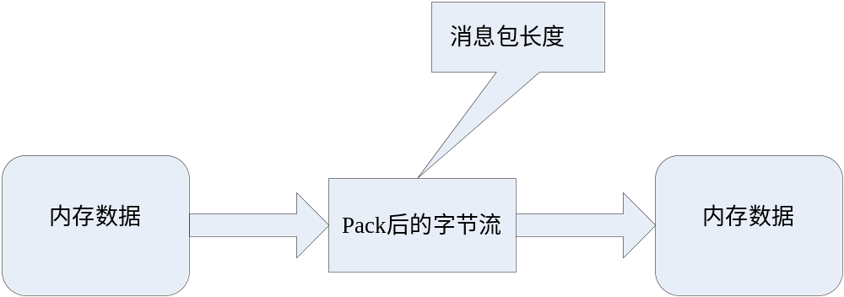
元数据描述-sizeinfo属性
<struct name="PkgHead" version="1" >
<entry name="PkgLen" type="uint" />
<entry name="Version" type="smalluint" />
<entry name="CmdID" type="smalluint“ />
……
</struct>
<struct name="Pkg" versionindicator="Head.Version" sizeinfo="Head.PkgLen" version="1" " >
<entry name="Head" type="PkgHead" />
<entry name="Body" type="PkgBody" select="Head.CmdID" />
</struct>

Slide 27
元数据描述-entry元素
属性
  type：简单数据类型、struct、union复合数据类型和指针、引用
  count：数组长度
  refer：数组实际长度
  defaultvalue：缺省值
  bindmacrosgroup：取值绑定到某个宏定义组
  size：指定成员内存大小，仅string/wstring类型有意义
  sizeinfo：记录此成员打包到网络消息中的长度信息
  io： 控制此成员的值是否参与xml数据文件的输入输出
  sortmethod:排序方法
  select：指明了如何选择union中数据成员的方法
  db结合属性：unique、notnull、extendtotable

Slide 28
元数据描述- entry数据类型说明
String和char/byte数据类型数组
  String数据类型存储以’\0’表示的字符串
  Char/byte数组存储二进制数据，中间可以出现’\0’
指针和引用
  Tdr生成的引用和指针的C语言表示是一样的，即都表示成指向相应数据类型的指针，其不同之处在于：
  对于指针类型，在打包、解包的时候会被忽略
  对于引用类型，在打包、解包的时候会解引用，并处理其指向的内容

Slide 29
元数据描述-entry元素
<macro name="MAX_COUNT" value="100" />
<struct name=“Head">
<entry name=“Magic" type=“smalluint" defaultvalue=“0x4433” />
<entry name=“bodylen" type=“int" />
</struct>
<struct name=“Body">
<entry name="item2" type=“string" size=“32” count="MAX_COUNT" />
<entry name="is_exist" type="int" />
<entry name="item3" type=“int" refer="is_exist" />
<entry name="total" type="int" />
<entry name="item4" type="int" count="0" refer="total" />
</struct>
<struct name=“msg">
<entry name=“head" type=“Head" />
<entry name=“body" type=“Body" sizeinfo=“head.bodylen” />
</struct>

Slide 30
元数据描述-union元素
union的entry子元素属性
Id，minid，maxid：作为选择union中哪个元数据成员的依据
<union name="type1">
<entry name="example" type="int" minid="1" maxid="100" />
<entry name="example" type="int" id="108" />
<entry name="example" type="int" minid="200" maxid="300" />
<entry name="example" type="int" id="-99" />
<entry name="item2" type="int" id="20000" />
</union>
<struct>
<entry name=“selector”type=“int”/ >
<entry name=“data” type=“type1” select=“selector” />
</struct>

Slide 31
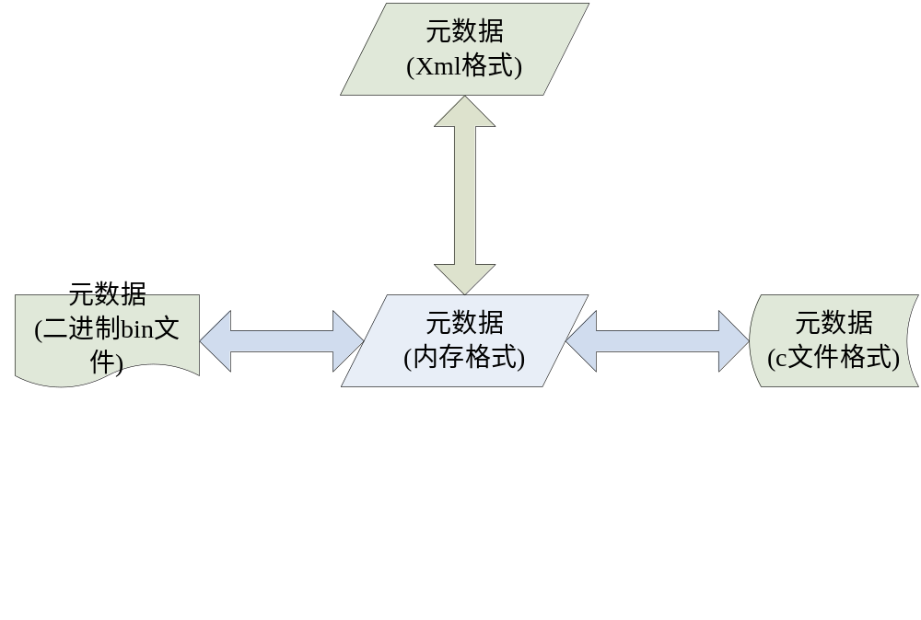
元数据描述库-存储格式
Xml描述格式受解析速度限制，只作为生成bin文件和c文件格式元数据描述库的源
bin文件和c文件格式是内存格式的简单影像
所有数据处理操作基于内存格式的元数据描述

Slide 32
元数据描述库-存储格式
Xml格式元数据库的使用（假设xml文件名为demo.xml）
  可以使用tdr工具转换到bin格式或C文件格式（推荐方式）
  调用tdr_create_lib*系统TDR-API加载到内存
Bin格式元数据库的使用（假设bin文件名为demo.tdr）
  LPTDRMETALIB pstLib;
  tdr_load_metalib(&pstLib, “demo.tdr”);
  LPTDRMETA pstMeta = tdr_get_meta_by_name(pstLib, “Demo”);
C文件元数据库的使用（假设c文件名为demo.c）
  extern unsigned char g_szMetalib_net[]; //定义在demo.c文件中
  LPTDRMETALIB pstLib = (LPTDRMETALIB) g_szMetalib_net;
  LPTDRMETA pstMeta = tdr_get_meta_by_name(pstLib, “Demo”);

Slide 33
使用

Slide 34
使用(1)
DR的使用是围绕元数据来进行的
元数据描述
XML格式
生成
转换
生成
C语言.h头文件
元数据描述
Bin格式
元数据描述
.c格式
使用
元数据描述
内存格式
内存数据
使用
应用层
操作
操作
DR接口

Slide 35
使用(2)
元数据描述各种格式转换的工具
tdr
  tdr --xml2h
  tdr --xml2bin
  tdr --xml2c
Tdr2xml
工具目录： $(TSF4G_HOME)/tools
工具使用文档：《TSF4G-DR-工具使用说明书》

Slide 36
使用(3)
使用TDR功能接口
包含头文件
include “tdr/tdr.h”
链接库
  tdr相关的库有 libtdr, libtdr_xml, libtdr_dbms_xml
  依赖第三方库 scew, expat
  建议链接大库 libtsf4g
  -L$(TSF4G_LIB) –ltsf4g -lscew -lexpat
文档:《TSF4G_tdr_API.chm》

Slide 37
网络消息编解码
接口
  tdr_hton: 本地内存数据结构到网络消息
  tdr_ntoh: 网络消息到本地内存结构
编解码失败，怎么定位？
  调用tdr打印数据接口（tdr_sprintf等），打印出部分数据
  根据返回值，调用tdr_error_string()可以获取出错信息
  也可调用tdr_get_error_detail()取得详细的错误信息
示例
  examples\tdr\net_pack_unpack

Slide 38
网络消息编解码示例
Step1：
用xml元数据描述出网络通信协议
<?xml version="1.0" encoding="GBK" standalone="yes" ?>
<metalib tagsetversion="1" name="net" version="12">
<struct name="PkgHead" version="1" versionindicator="version" >
<entry name="version" type="smallint" defaultvalue="1" />
<entry name="cmd" type="smallint" />
<entry name="pkglen" type="smallint" />
</struct>
<struct name="CmdLogin" version="10" desc="登录消息体">
<entry name="name" type="string" size="CS_MAX_NAME_LEN" />
</struct>
<struct name="CmdLogout" version="10" cname = "注销消息结构">
<entry name="reason" type="int" />
</struct>
<union name="PkgBody" version="10" >
<entry name="login" type="CmdLogin" id="CMD_LOGIN" />
<entry name="logout" type="CmdLogout" id="CMD_LOGOUT" />
</union>
<struct name="Pkg" version="10" sizeinfo="head.pkglen">
<entry name="head" type="PkgHead" />
<entry name="body" type="PkgBody" select="head.cmd" />
</struct>
</metalib>

Slide 39
网络消息编解码示例
Step2:
通过TDR工具生成通信协议的元数据描述文件和协议数据结构的头文件
struct tagPkgHead
{
short nVersion;
short nCmd;
short nPkglen;
};
/* 登录消息体*/
struct tagCmdLogin
{
tdr_ulonglong ullRoleID;
};
struct tagCmdLogout
{
int iReason;
};
union tagPkgBody
{
CMDLOGIN stLogin; /* CMD_LOGIN, */
CMDLOGOUT stLogout; * CMD_LOGOUT, */
};
struct tagPkg
{
PKGHEAD stHead;
PKGBODY stBody;
};

Slide 40
网络消息编解码示例
Step3：
调用TDR的接口获取网络消息编码服务
pstLib = (LPTDRMETALIB)g_szMetalib_net;
pstMeta = tdr_get_meta_by_name(pstLib, "Pkg");
if (TDR_ERR_IS_ERROR(iRet))
{
printf("tdr_get_meta_by_name Pkg, for %s\n",
tdr_error_string(iRet));
return iRet;
}
stPkg.stHead.nVersion = TDR_METALIB_NET_VERSION;
stPkg.stHead.nCmd = CMD_LOGIN;
strncpy(stPkg.stBody.stLogin.szName, "jackyai",
sizeof(stPkg.stBody.stLogin.szName));
/*本地消息结构编码成网络数据*/
stHostInfo.iBuff = sizeof(stPkg);
stHostInfo.pszBuff = (char *)&stPkg;
stNetInfo.iBuff = sizeof(szNetBuff);
stNetInfo.pszBuff = &szNetBuff[0];
iRet = tdr_hton(pstMeta, &stNetInfo, &stHostInfo, 0);
if (TDR_ERR_IS_ERROR(iRet))
{
printf("tdr_hton failed , for %s\n", tdr_error_string(iRet));
return iRet;
}

Slide 41
Xml格式输入/输出
接口
  tdr_input
  tdr_output
示例
examples\tdr\data_input_output

Slide 42
数据打印
接口
  tdr_fprint / tdr_fprint_ex
  tdr_sprint / tdr_fprint_ex
示例
  examples\tdr\print_data

Slide 43
ORM
ToTable：利用元数据信息，生成建表、修改表语句
ToSql： ToSql是利用元数据信息、对应的数据和操作类型，生成相应的数据操纵语句（SQL语句）
示例
  examples\tdr\db_ORMapping，meta2tab工具

Slide 44
其他操作
排序
  tdr_sort
数据初始化、拷贝、正则化
  tdr_init
  tdr_copy
  tdr_normalize
资源转换

Slide 45
性能

Slide 46
Tdr_ntoh/tdr_hton的性能
Tdr编解码接口的时间复杂度和操作数据的大小、简单成员数及其类型、复合成员数 线性相关
CPU | Intel(R) Xeon(TM) CPU 2.80GHz ×4
内存 | 2G
测试数据FO拉取家族信息数据结构
内存大小(字节) | 网络消息大小(字节) | 操作的简单成员数 | 操作的复合成员数
56872 | 864 | 159 | 66
性能数据:
 | 调用次数 | 总时间(秒) | 平均编/解码次数(万次/秒)
tdr_hton | 10,000,000 | 105.740 | 94,572
Tdr_noth | 10,000,000 | 103.532 | 96,588

Slide 47
探索

Slide 48
对ActionScript3脚本语言的支持
需求
  麒麟项目组制作flash游戏时，希望ActionScript3脚本语言也能够使用tdr自动打解包的功能。由于tdr的打解包功能依赖于以C语言格式的metalib，而目前并没有成熟的技术可以在AS3中嵌入C程序，所以AS3不能使用基于meta的打解包功能。
探索
  思考tdr基于meta的打解包方式，发现在运行时确定数据类型的工作可以前移到编译阶段完成。即：一旦定义xml描述文件，其中的数据类型是固定的。于是开始尝试使用tdr工具直接把xml描述文件翻译成AS3代码。

Slide 49
对ActionScript3脚本语言的支持
结果
  由于AS3语言是面向对象的语言，尝试了生成具有打解包成员函数的类来映射xml描述文件中定义 的struct和union。结果证明把xml描述文件翻译成AS3脚本语言类文件是可行的，对于简单的网络协议，打解包速度可以达到每秒上千次。
约束
  由于AS3的数据类型不如C语言丰富，如果要使用把xml描述文件转换成AS3类的功能，对xml描述文件中可以使用的tdr数据类型做了限制。例如，不能使用datetime等类型。
  关于tdr生成AS3脚本语言具有打解包功能的类可使用的tdr 数据类型，请参考文档《TSF4G-DR-元数据描述规则.doc》

Slide 50
生成具有打解包接口的C++类
在尝试过根据xml描述文件生成ActionScript3脚本语言、经测试打解包功能符合预期之后，开始探索把xml描述文件翻译为具有打解包接口的C++类代码。
目前tdr为xml描述文件中定义的每个struct或union生成一个类，每个类有四种接口：construct/pack/unpack/visualize。Construct接口实现类似C++构造函数的功能；pack/unpack接口实现打解包功能；visualize接口实现类对象的可视化功能。
经过初步测试，相对于C语言基于meta的打解包方式的性能，使用tdr生成的（具有打解包接口的）C++类实现打解包的性能提高了近一倍左右。

Slide 51
生成具有打解包接口的C++类
优势
  高性能
  调试方便
  易用
    不需要链接libtdr库，即可实现打解包。
缺点
  不支持wstring类型的可视化、默认值。
    如果要支持，需要链接第三方库。
  不支持reference/pointer的复合类型。
    实际环境下，很少有项目组使用这两种复合类型。

Slide 52

广而告之
Tsf4g组件在线文档：
  http://ied.oa.com/tsf4g/tsf4gonline/index.htm
Tsf4g组件发布网站
  http://ied.oa.com/publish/PublishV3/HomeBranch.aspx?ParameterID=1
THANK YOU

